Slide 1
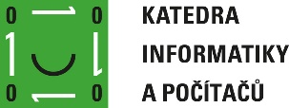
Systém pro simulaci pohybu v křižovatce s využitím fuzzy přístupů
Bc. Jan Mikulík
RNDr. Marek Vajgl Ph.D.

Slide 2
Osnova
Cíle práce
Úvod do problematiky
Analýza současného stavu
Představení aplikace
Zhodnocení práce
Odpovědi na otázky

Slide 3
Cíle práce
Vytvoření fuzzy přístupu pro řízení pohybu vozidel v simulátoru křižovatky
Do vytvořeného simulačního modelu začlenit chování vozidel na základě fuzzy přístupu
Rozšíření aplikace z BP o nové funkce a vylepšení stávajících

Slide 4
Úvod do problematiky
Porozumění fuzzy logice
Aplikace fuzzy přístupů do aplikace
Reálný pohyb vozidel
Řízení dopravy

Slide 5
Analýza současného stavu
Podobné problémy

Slide 6
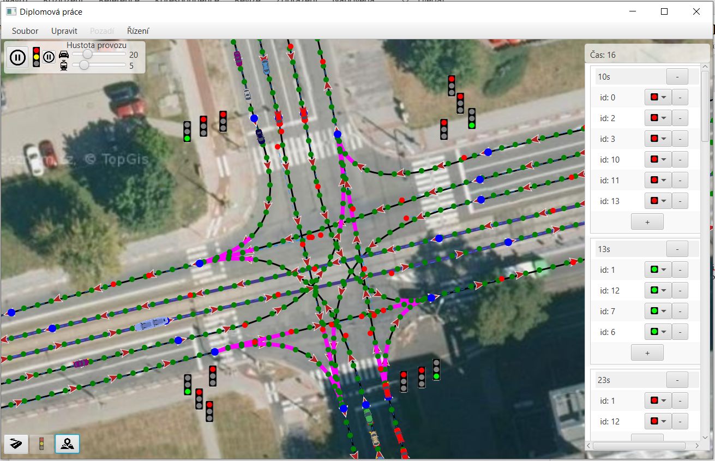
Představení aplikace
Funkce aplikace
Návrh
Řízení dopravy
Nastavení simulace
Správa návrhu
Účel aplikace
Simulace dopravy
Testování uživatelů
Spořič obrazovky

Slide 7
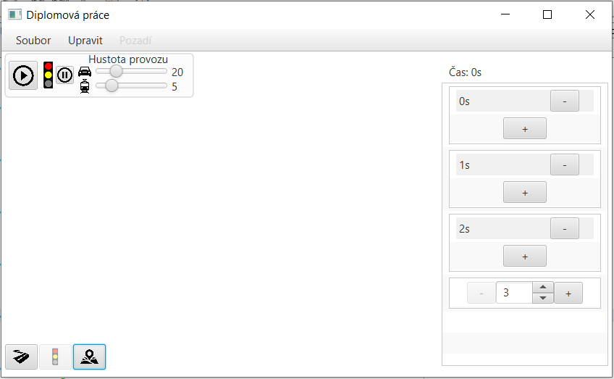
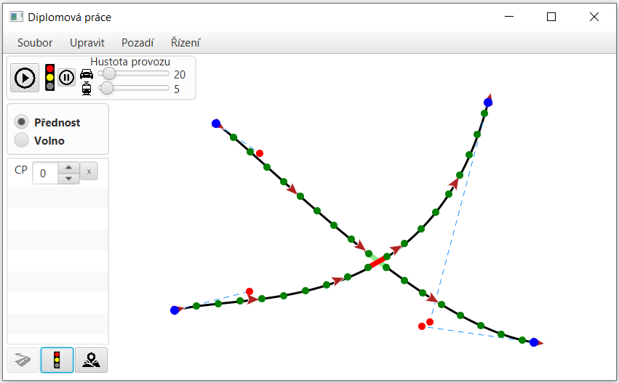
Představení aplikace
Režim návrhu

Slide 8
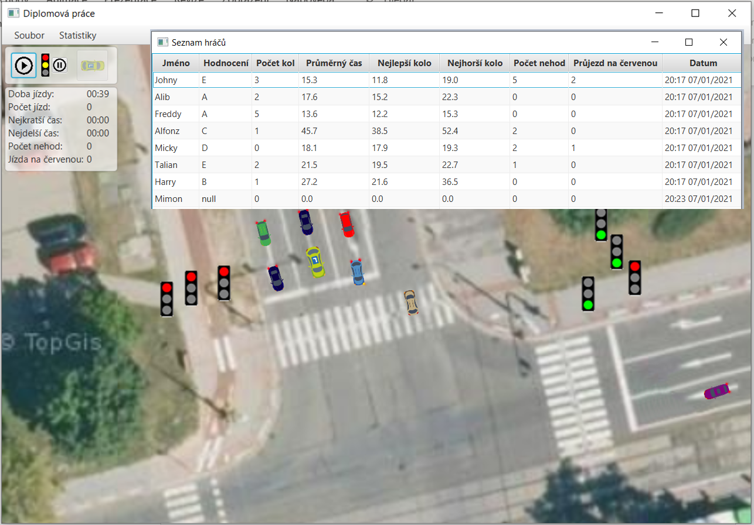
Představení aplikace
Režim testování

Slide 9
Představení aplikace
Rozšíření oproti BP
Implementace fuzzy logiky
Nové funkce aplikace
Vyhlazení silnic
Nastavení hustoty provozu
Vypnutí/zapnutí semaforů
Detekce souběžných silnic

Slide 10
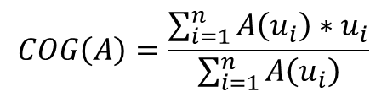
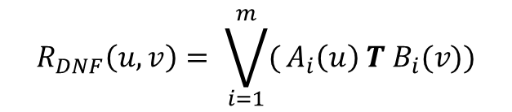
Představení aplikace
Použití fuzzy logiky
Jízda za sebou
Určení přednosti
Použitá logika
DNF
COG
$$R_{DNF}\left(u,v\right)= \bigvee_{i=1}^{m}{(}A_{i}\left(u\right) T B_{i}(v))$$
$$COG\left(A\right)=\frac{\sum_{i=1}^{n}{A\left(u_{i}\right)∗u_{i}}}{\sum_{i=1}^{n}{A\left(u_{i}\right)}}$$

Slide 11
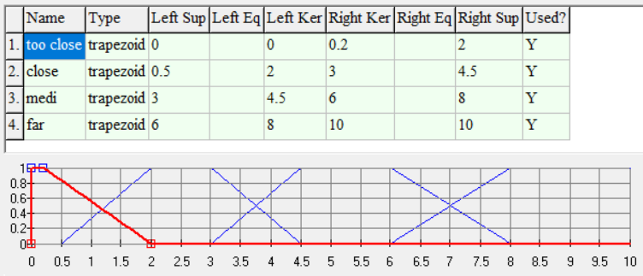
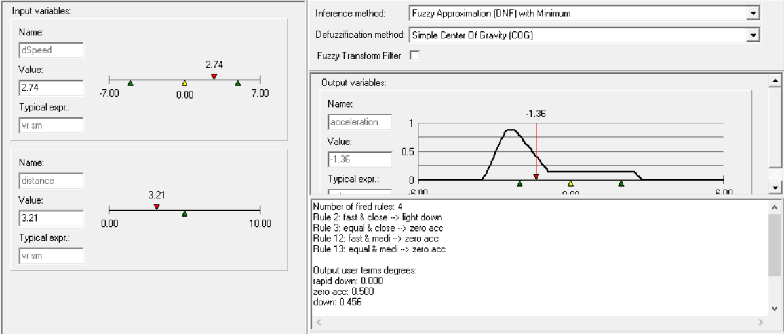
Představení aplikace
Příklady použití fuzzy logiky
Rychlost vozidel

Slide 12
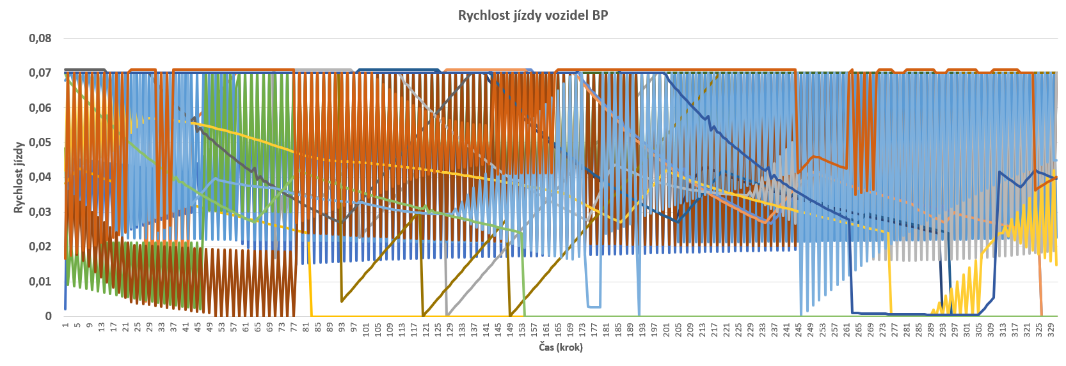
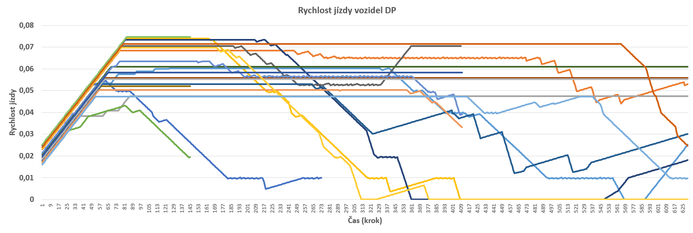
Zhodnocení práce
Měření rozdílů
Rychlost jízdy vozidel
Úhel otočení vozidla

Slide 13
Zhodnocení práce
Splnění cílů
Použití fuzzy logiky
Rozšíření BP
Silné stránky aplikace
Plynulý pohyb
Funkčnost aplikace
Slabé stránky
Systémová náročnost

Slide 14
Děkuji za pozornost.

Slide 15
Otázky vedoucího
Otázky…

Slide 16
Otázky oponenta
Otázky…

